Slide 1
Особенности проведения всероссийских проверочных работ в 2025 году
Петрова Н.В., региональный координатор ВПР,
заместитель начальника отдела сопровождения оценочных процедур ГУ ЯО ЦОиККО

Slide 2
Цели ВПР:
Осуществление мониторинга уровня и качества подготовки обучающихся в соответствии с ФГОС и ФООП
п.8 Правил предусмотрена возможность использования ВПР в качестве мероприятий текущего контроля успеваемости и промежуточной аттестации обучающихся, проводимых в рамках реализации образовательной программы.
Результаты ВПР не могут быть использованы для оценки деятельности преподавателей, образовательных организаций, ОИВ
*Не предусмотрено обязательное выполнение работы в другой день, если в день проведения ВПР обучающийся отсутствовал по какой-либо причине
**Не предусмотрено повторное выполнение проверочной работы
***ВПР не требуют специальной подготовки обучающихся

Slide 3
Основания для проведения:
Постановление Правительства Российской Федерации от 30.04.2024 №556 «Об утверждении перечня мероприятий по оценке качества образования и Правил проведения мероприятий по оценке качества образования»
Приказ Федеральной службы по надзору в сфере образования и науки (Рособрнадзор) от 13.05.2024 № 1008 «Об утверждении состава участников, сроков и продолжительности проведения всероссийских проверочных работ в образовательных организациях, осуществляющих образовательную деятельность по образовательным программам начального общего, основного общего, среднего общего образования, а также перечня учебных предметов, по которым проводятся всероссийские проверочные работы в образовательных организациях, осуществляющих образовательную деятельность по образовательным программам начального общего, основного общего, среднего общего образования, в 2024/2025 учебном году» (зарегистрирован Минюстом России регистрационный № 78327 от 29 мая 2024)

Slide 4
Участники ВПР:
В соответствии с п.11 Правил, участниками ВПР являются обучающиеся ОО, реализующих программы общего образования, 4-8 и 10 классов и обучающихся:
- специальных учебно-воспитательных учреждений закрытого типа и учреждений, исполняющих наказание в виде лишения свободы;
- федеральных государственных организаций, осуществляющих образовательную деятельность, находящихся в ведении федеральных государственных органов: Генеральной прокуратуры Российской Федерации, Следственного комитета Российской Федерации, Службы внешней разведки Российской Федерации, федерального органа исполнительной власти в области обеспечения безопасности, федерального органа исполнительной власти, уполномоченного на решение задач в области гражданской обороны;
- образовательных организаций, расположенных на территории Военного инновационного технополиса «Эра» Министерства обороны Российской Федерации.

Slide 5
Участники ВПР:
В соответствии с п. 16 Правил обучающиеся ОО в течение одного учебного года принимают участие не более чем в одном исследовании:
- ВПР,
- НИКО (классы),
- МСИ* (индивиды)
*оценка по модели PISA

Slide 6
Участники ВПР:
В соответствии с п.14 Правил обучающиеся с ОВЗ принимают участие в мероприятиях по оценке качества образования по решению ОО, с согласия родителей (законных представителей) и с учетом особенностей состояния здоровья и психофизического развития
При этом необходимо учитывать, что КИМ для проведения проверочных работ составлены по основным образовательным программам НОО, ООО, СОО в соответствии с ФГОС и ФООП
Тесты не адаптированы для других категорий обучающихся

Slide 7
Подготовка и проведение ВПР
На официальном сайте ФГБУ «ФИОКО» в разделе «Навигатор ОКО» – «Навигатор ВПР в ОО» размещены:
https://fioco.ru/nav-vpr-oo
- нормативные документы ВПР
- методические материалы по проведению ВПР
- образцы и описания проверочных работ для проведения ВПР в 2025 году
- перечень учебных изданий по тематике ВПР, прошедших экспертизу и получивших положительную экспертную оценку ФГБУ «ФИОКО»

Slide 8
Готовится приказ министерства образования Ярославской области «Об организации проведения всероссийских проверочных работ в общеобразовательных организациях Ярославской области в 2025 году»
Достоверность и объективность результатов проверочных работ обеспечивают ОИВ, региональные и/или муниципальные органы управления образованием и администрация ОО

Slide 9
Сроки проведения ВПР в 4-8 и 10 классах:
В 4–8 и 10 классах | 11.04.2025 – 16.05.2025
На бумажном носителе в 4 - 8 и 10 классах по предметам на основе случайного выбора
В 5-8 классах с использованием компьютера | 11.04.2025 – 24.04.2025
Резервный день для выполнения работ с использованием компьютера в 5-8 классах | 25.04.2025
План-график и порядок проведения ВПР в 2025 году размещены в ЛК ГИС ФИС ОКО
Продолжительность выполнения работ и формат печати вариантов ВПР представлены в приложении к порядку проведения

Slide 10
Подготовка и проведение ВПР
Организация ВПР
Порядок проведения ВПР
План-график проведения ВПР
Инструктивные материалы
Форум технической поддержки ВПР
Консультации
Техническая поддержка
для регионального/муниципальных координаторов
для координаторов в ОО
для организаторов в аудитории
для независимых наблюдателей
для экспертов по проверке работ
Для регионального координаторов в период проведения ВПР на федеральном уровне
Техническая поддержка ВПР (vprhelp@fioco.ru)
Консультации для муниципальных/школьных координаторов на региональном уровне
Горячая линия отдела ОСОП ГУ ЯО ЦОиККО
Методические рекомендации по проведению ВПР
Приказы / письма федерального и регионального уровней

Slide 11
Специалисты, участвующие в проведении ВПР
На уровне субъекта РФ
Региональный координатор
Муниципальные координаторы
На уровне ОО
Координатор ОО
Организаторы в аудиториях
Эксперты по проверке работ (проверка работ ВПР с контролем объективности)
Независимые наблюдатели (проведение ВПР с контролем объективности)
Технические специалисты
Комиссия для проверки работ
Общественные наблюдатели
Отдельный приказ в случае попадания ОО ЯО
Инструкции по проведению ВПР для всех категорий специалистов, участвующих в подготовке и проведении ВПР, публикуются в ЛК ФИС ОКО

Slide 12
Организация ВПР по предметам:
Обязательные предметы для всех параллелей участников ВПР: Русский язык и Математика
Для ВПР по предметам на основе случайного выбора они распределяются по группам:
- «Группа №1» – проверочные работы, состоящие из одной части – один урок, не более чем 45 минут;
- «Группа №2» – проверочные работы, состоящие из двух частей – два урока, не более чем 45 минут каждый.

Slide 13
Организация ВПР по предметам:
Распределение конкретных предметов на основе случайного выбора по конкретным классам осуществляется федеральным организатором
Информация о распределении конкретных предметов на основе случайного выбора по конкретным классам предоставляется ОО один раз в неделю (во вторник) на каждый день проведения следующей недели в ЛК ГИС ФИС ОКО в соответствии с расписанием, полученным от ОО

Slide 14
Предметы и их количество:
4 класс
Русский язык
Математика
Один предмет из:
5 класс
Русский язык
Математика
Один из предметов Группы 1:
6 класс
Русский язык
Математика
Один из предметов Группы 1:
Один из предметов Группы 2:
Один из предметов Группы 2:
Окружающий мир
Литературное чтение
Иностранный язык (англ., нем., фр.)
История
Иностранный язык
Литература
География
Биология
История
Литература
Обществознание
Иностранный язык
География
Биология

Slide 15
Предметы и их количество:
7 класс
Русский язык
Математика (базовый / углубленный уровень)
Один из предметов Группы 1:
8 класс
Русский язык
Математика (базовый / углубленный уровень)
Один из предметов Группы 1:
10 класс
Русский язык
Математика
Один из предметов Группы 1:
Один из предметов Группы 2:
Один из предметов Группы 2:
Один из предметов Группы 2:
География
История
Литература
Обществознание
Иностранный язык
Физика (базовый / углубленный уровень)
Биология
Информатика
Иностранный язык
История
Обществознание
Литература
Информатика
География
Биология
Химия
Физика (базовый / углубленный уровень)
Иностранный язык
История
Обществознание
Литература
География
Химия
Физика

Slide 16
Основные этапы проведения ВПР
В традиционной форме
Скачивание архивов с материалами по предмету в ЛК ФИС ОКО
Печать 2-х вариантов ВПР в равном количестве в формате .pdf по кол-ву участников
В компьютерной форме
Получение реквизитов доступа а работе по количеству участников
Заполнение электронных протоколов и загрузка в ЛК ФИС ОКО
Выполнение ВПР
Передача ВПР с ответами участников по окончании работы из каждой аудитории Координатору ОО
Скачивание критериев оценивания по предмету в ЛК ФИС ОКО
Проверка работ (предпочтительно комиссией)
Заполнение формы сбора результатов и загрузка в ЛК ФИС ОКО
Выдача реквизитов участникам
Выполнение ВПР в КФ
Проверка работ (дистанционно)

Slide 17
ВПР, состоящие из 2 частей
Результаты работ участников, выполнивших только одну часть (первую или вторую), не учитываются при обработке и не предоставляются в разделе «Аналитика»
Работы, рассчитанные на 2 урока, состоят из двух частей. Задания первой и второй части могут выполняться в один день с перерывом не менее 10 минут или в разные дни
При выполнении проверочных работ на бумажном носителе, каждому участнику выдается один пятизначный код на все работы.
При выполнении проверочных работ с использованием компьютера, реквизиты доступа участников выдаются на обе части

Slide 18
Доступ к материалам:
Доступ к скачиванию материалов в ЛК ГИС ФИС ОКО открывается не позднее 09:00 по местному времени за два рабочих дня до даты проведения работы
Архивы с материалами проверочных работ будут доступны в течение трех рабочих дней после дня проведения (итого 5 дней)
Ответственный организатор ОО скачивает архивы с материалами ВПР в ЛК ГИС ФИС ОКО в период доступа и хранит в течение времени, установленного ОО самостоятельно
Предоставление федеральным организатором материалов ВПР по истечении периода проведения ВПР не предусмотрено

Slide 19
Проведение ВПР в компьютерной форме
Предоставляется альтернативная возможность выполнения участниками работ в компьютерной форме:
в 5 классах по предметам «История», «Биология»;
в 6, 7, 8 классах по предметам «История», «Биология», «География», «Обществознание»
В ОО с большим количеством участников возможно проведение ВПР с использованием компьютера в несколько сессий в рамках выбранной даты или в течение нескольких дней (не более пяти дней) в рамках периода проведения ВПР с использованием компьютера, установленного планом-графиком проведения ВПР;
Эксперты получат доступ к системе удаленной проверки заданий «Эксперт»

Slide 20
Хранение работ и получение результатов ВПР
Хранение работ участников рекомендуется обеспечить до окончания ВПР (до получения результатов). ОИВ может принять решение об ином сроке хранения работ участников ВПР
Получение результатов 16.06.2025

Slide 21
Техническая поддержка
Все вопросы технического характера просим направлять на адрес технической поддержки vprhelp@fioco.ru
Вопросы о порядке проведения и мониторинге хода проведения ВПР можно задавать в разделе «Форум технической поддержки ВПР» в ФИС ОКО
https://help-fisoko.obrnadzor.gov.ru

Slide 22
Объективность ВПР
Процедуры проведения ВПР – организация общественного наблюдения
Процедура проверки ВПР. Способы проверки ВПР:
- муниципальными комиссиями (для школ с необъективными результатами);
- школьными экспертными комиссиями;
- школьным экспертом, который не преподает предмет в данном классе.
Минимизировать проверку ВПР школьным экспертом, который преподает предмет в данном классе

Slide 23
Рекомендации школьным экспертам, администрации ОО при проверке ВПР
Изучить инструкции по проверке ВПР;
Изучить критерии проверки ВПР;
Выработать согласованность действий при проверке ВПР школьными экспертами;
Обратить внимание на корректность заполнения протокола.
Организовать контроль за полнотой и корректностью заполнения протоколов ВПР
Организовать методическое сопровождение молодых педагогов в период проведения и проверки ВПР

Slide 24
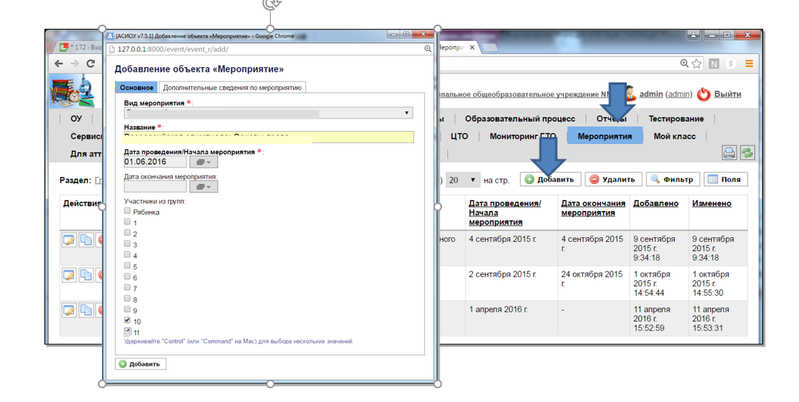
Мероприятие должно создаваться в том учебном году, в котором оно проходило. Добавлять его можно под администратором системы. Например, если мероприятие проходило 20.03.2023, нужно сначала установить соответствующий учебный год в левом верхнем углу экрана (2022-2023), затем перейти в раздел «Мероприятия», нажать кнопку [Добавить] и заполнить нужные поля в появившейся экранной форме. Галочкой отметить группу (класс), дети из которого принимали участие в данном мероприятии

Slide 27
Консультации
Региональные вебинары в формате ВКС
Горячая линия отдела сопровождения оценочных процедур ГУ ЯО ЦОиККО
(Петрова Н.В., Костыгова Е.А., Липатова А.А)
89106648459
8 (4852) 289-066
8 (4852) 287-298
petrovanv@coikko.ru

